Slide 1
PLANO DE MANUTENÇÃO
DELTAMAQ
Lean Professional | Black Belt Lean Six Sigma
Rodrigo Araujo

Slide 2
DELTAMAQ
A EMPRESA
Visão: Ser reconhecida como uma empresa que efetivamente cria valor aos clientes e colaboradores, possibilitando alcançar a liderança de participação de mercado com sustentabilidade.
Missão: Ter compromisso com o desenvolvimento dos clientes entregando soluções que superem suas expectativas de satisfação.
Valores: Valorização e respeito ao cliente; Inovação, integridade e superação permanente; Respeito e ética nas relações; Compromisso com os resultados; Ambiente estimulante e valorização dos funcionários; Qualidade, segurança, saúde e meio ambiente.
1 – PROBLEMA
Falta de plano de manutenção da empilhadeira da marca Hyster, modelo 50 XT.
Lean Professional | Black Belt Lean Six Sigma
Rodrigo Araujo

Slide 3
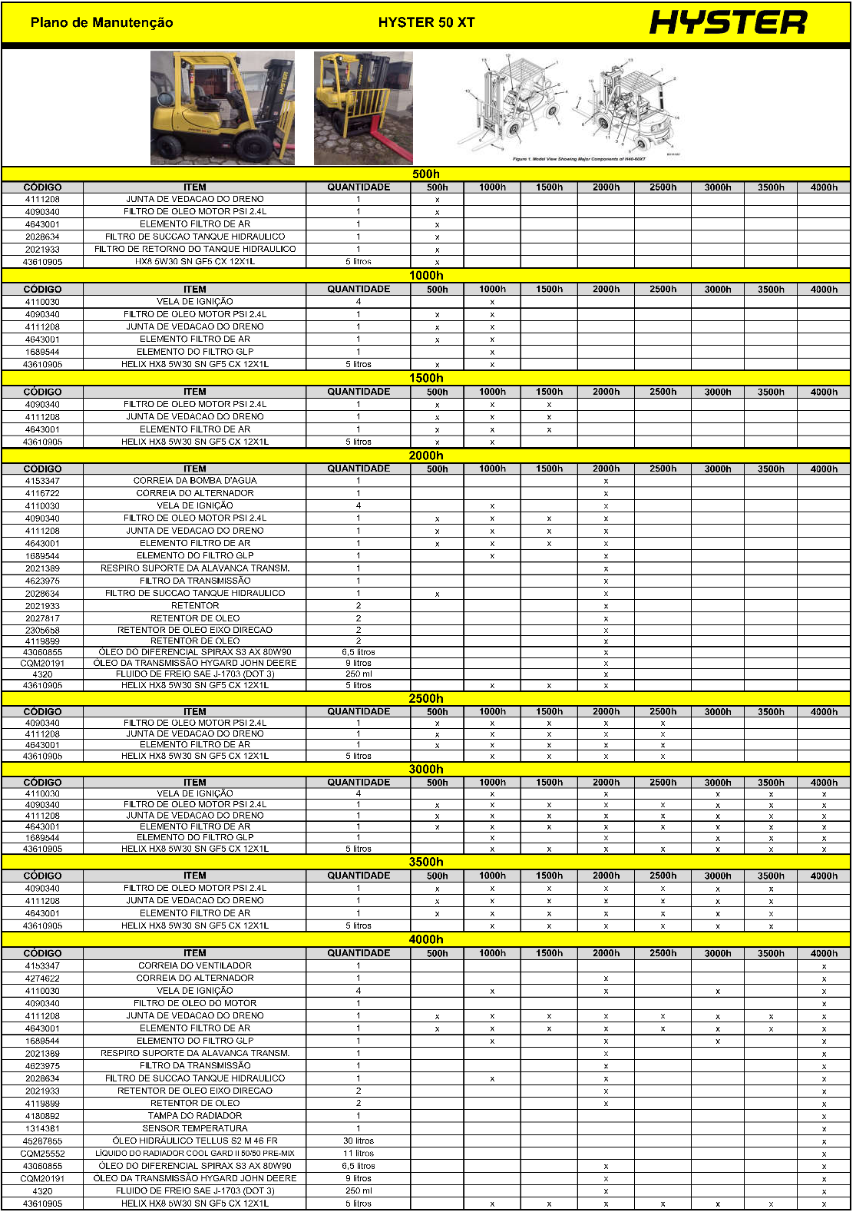
DELTAMAQ
Elaboração do plano de manutenção Hyster 50 XT
Lean Professional | Black Belt Lean Six Sigma
Rodrigo Araujo

